Slide 1

Autoencoder Neural Networks For Unbalanced Data
Milena Beltran B Yohana Delgado R

Slide 2
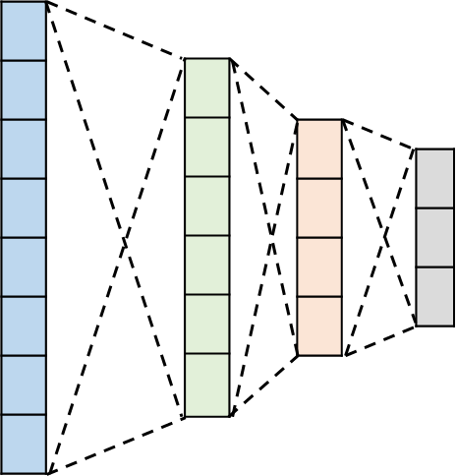
Autoencoder Neural Networks
Input
Ouput
Los autoenconders son una técnica de aprendizaje no supervisado, en el que la red neuronal artificial (ANN) tiene como objetivo principal transformar las entradas en salidas con el mínimo error posible.
Bottleneck
Encoder
Decoder

Slide 3
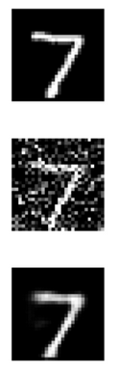
Componentes de un Autoencoder
Permite comprimir la entrada
Resultado de la compresión de la entrada. Se tiene una representación compacta de la entrada, esta representación se conoce como Espacio latente
Reconstruye la entrada a partir de el bottleneck.
Input
Ouput
Encoder
Bottleneck
Bottleneck
Decoder

Slide 4
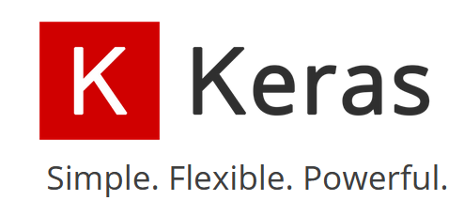
Keras
Keras es un framework de alto nivel para el aprendizaje, escrito en Python y capaz de correr sobre los frameworks TensorFlow, CNTK, o Theano. Fue desarrollado con el objeto de facilitar un proceso de experimentación rápida.

Slide 5
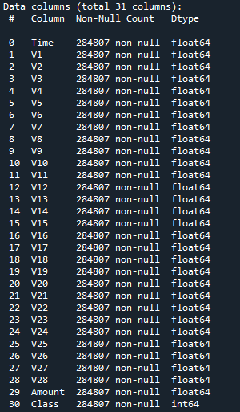
Ejemplo
Detención de fraudes.
Librerias Keras.
Dataset: Registros de transacciones realizadas en Europa durante septiembre de 2013 ( https://www.kaggle.com/mlg-ulb/creditcardfraud)
Numero registros: 284807
Numero de columnas: 31

Slide 6
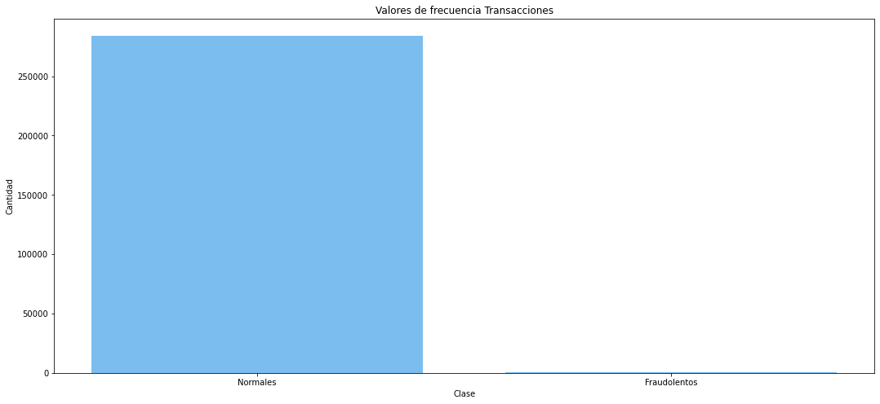
Verificación del dataset
Transacciones:
Normales : 284315
Fraudulentas: 492

Slide 7
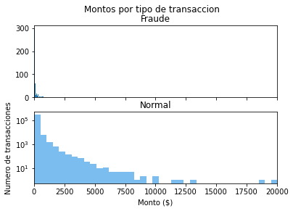
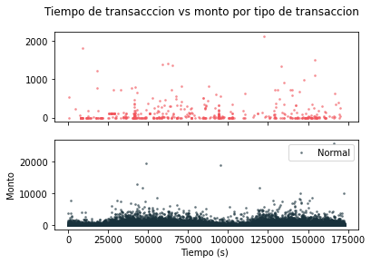
Verificación del dataset

Slide 8
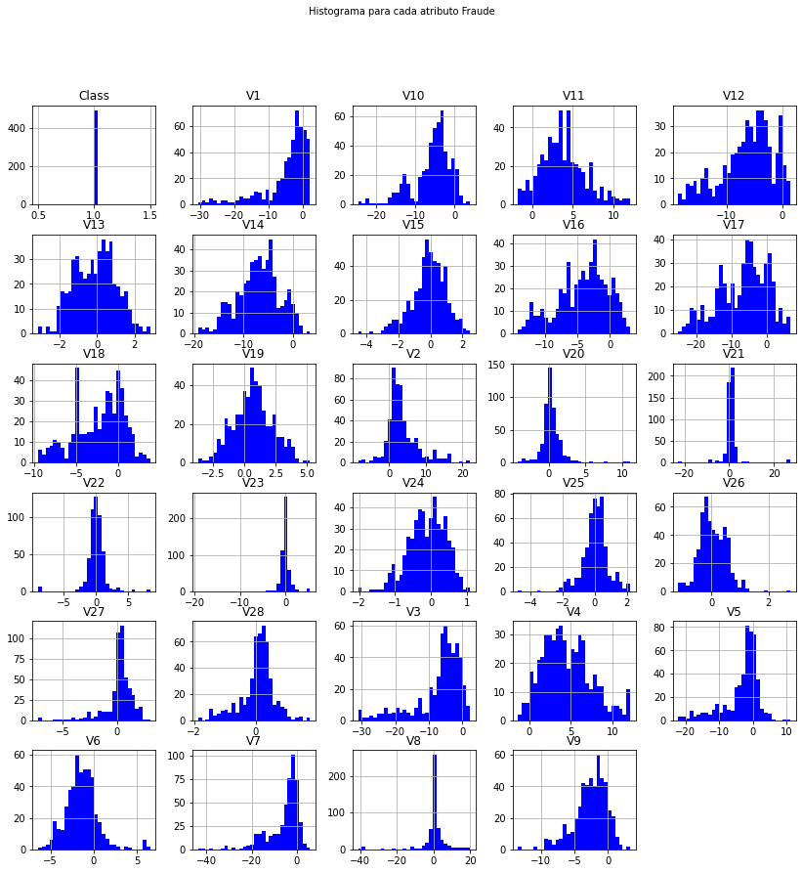
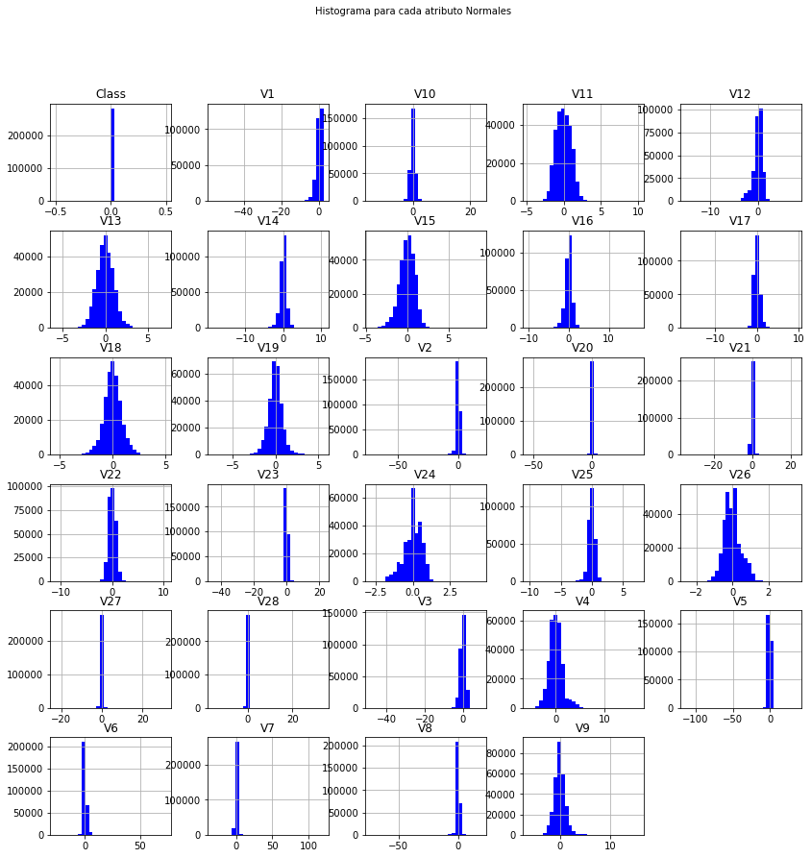
Verificación del dataset

Slide 9
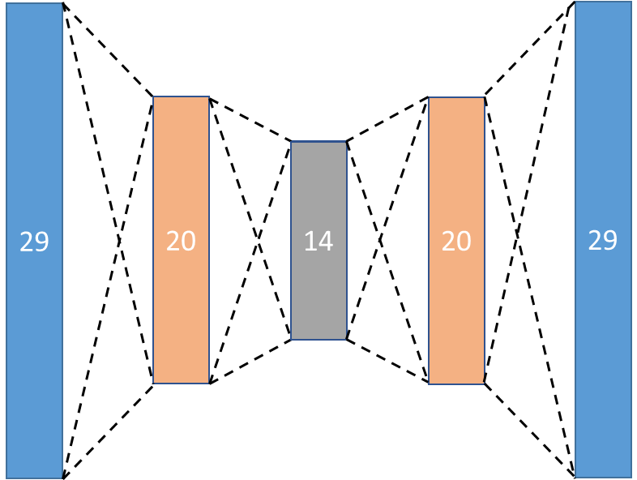
Diseño del autoencoder
Entradas : 29
Encoder: 20 neuronas activación tangente hiperbólica
Bottleneck : 14 activación relu.
decoder : 20 neuronas activación tangente hiperbólica
Salida : 29 activación Relu.

Slide 10
Evaluación
Se toma en cuenta las métricas Precision y recall para definir el umbral, El objetivo es identificar la mayor cantidad de fraudes, por tanto se ajusta el umbral de tal forma que se puedan identificar la mayoría de fraudes.
TN (Verdadero Negativo)
FP (Falso Positivo)
Normal detectado Normal
Normal detectado como Fraude
FN (Falso Negativo)
TP (Verdadero Positivo)
Fraude detectado Normal
Fraude es clasificado como fraude
Notes:
Precision: TP/ TP + FP
Recall: TP/TP+FN

Slide 11
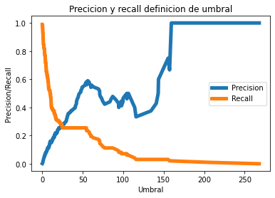
Evaluación
Se asigna el umbral de 0.75 , si el valor pasa este umbral, entonces es un fraude.
Notes:
Precision: TP/ TP + FP
Recall: TP/TP+FN

Slide 12
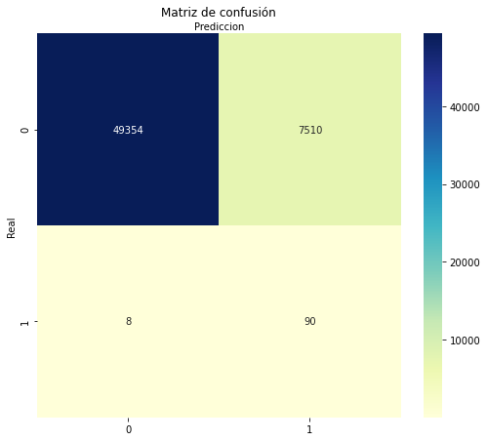
Resultado
MÉTRICAS
Precisión | 0,01
Recall | 0,92
F1 Score | 0,02
Accuracy | 0,87
Notes:
Precision: TP/ TP + FP
Recall: TP/TP+FN

Slide 13
Referencias
https://towardsdatascience.com/applied-deep-learning-part-3-autoencoders-1c083af4d798
https://www.youtube.com/watch?v=nTt_ajul8NY&t=848s
https://towardsdatascience.com/applied-deep-learning-part-3-autoencoders-1c083af4d798
http://www.cs.us.es/~fsancho/?e=232
https://github.com/codificandobits/Deteccion_de_fraudes_usando_autoencoders
https://www.kaggle.com/mlg-ulb/creditcardfraud
https://www.diegocalvo.es/funcion-de-activacion-redes-neuronales/#:~:text=Tanh%20%E2%80%93%20Tangent%20Hyperbolic%20%E2%80%93%20Tangente%20hiperb%C3%B3lica,de%20manera%20asint%C3%B3tica%20a%20%2D1.
https://keras.io/
Notes:
Precision: TP/ TP + FP
Recall: TP/TP+FN

